Slide 1
第三单元 欣赏的智慧
学习项目三 感受音乐的铺垫与高潮（一）

Slide 2
导入
听一听，这段音乐带给你们怎样的感受？
你们听到明确的旋律了吗？这条旋律是持续不断的吗？
（播放理查德·克莱德曼《秋日私语》音频）

Slide 3
新知探究——钢琴协奏曲《黄河》
听一听，这段音乐的演奏形式和旋律层次有什么变化？有没有听到熟悉的旋律？

Slide 4
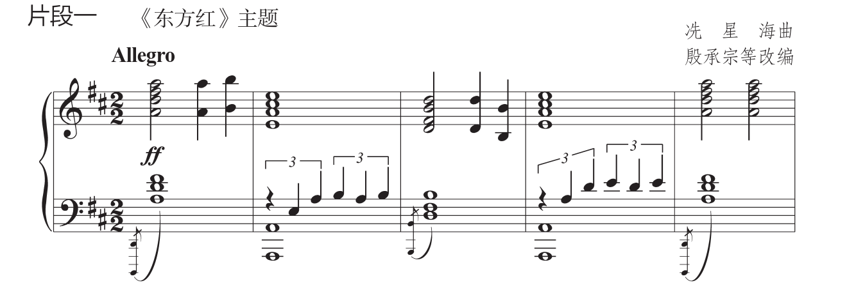
新知探究——钢琴协奏曲《黄河》
这段音乐带给你们什么感受？
随音乐模唱《东方红》旋律。

Slide 5
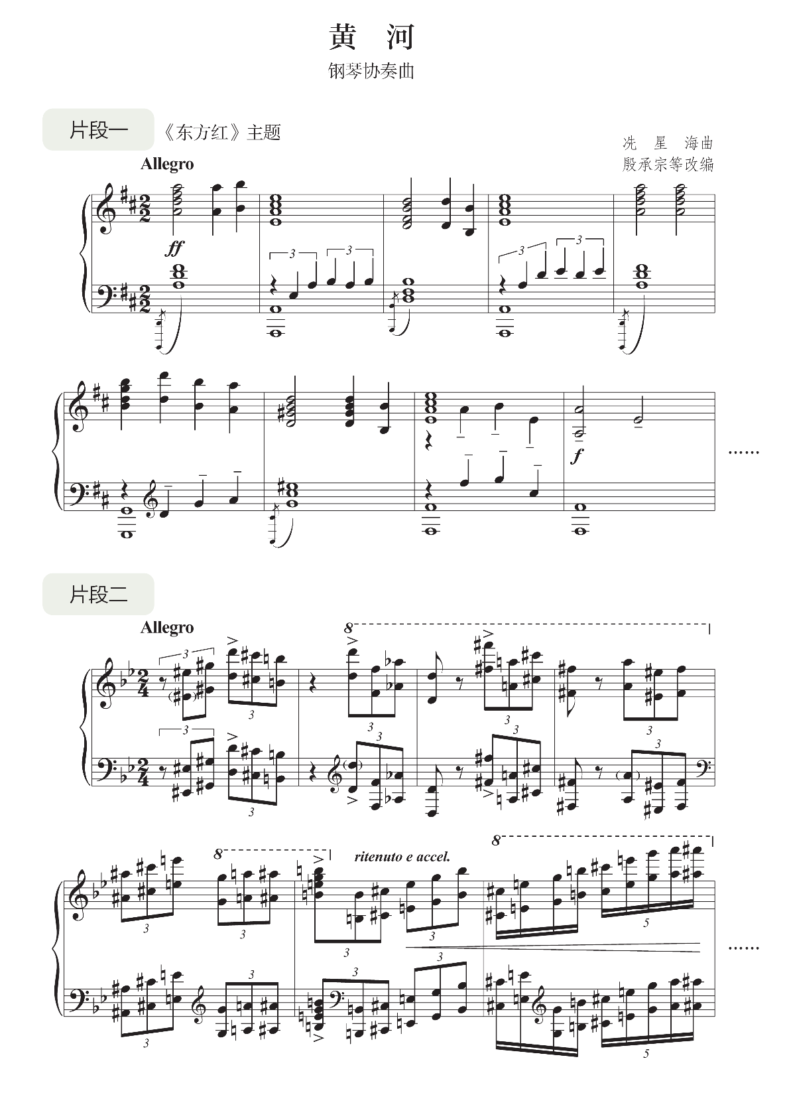
新知探究——钢琴协奏曲《黄河》
看谱聆听，说一说《东方红》主题出现前，音乐发生了哪些变化，为什么会有这些变化。

Slide 6
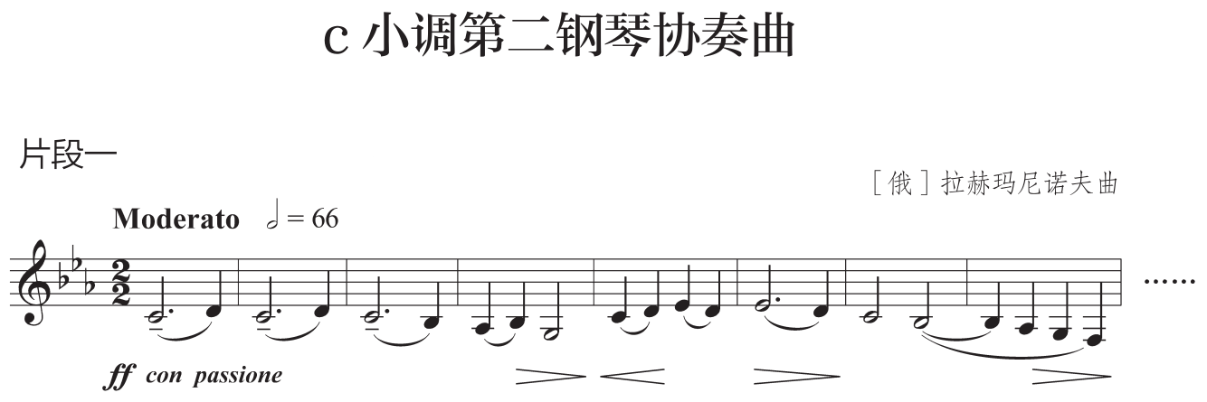
新知探究——拉赫玛尼诺夫《c小调第二钢琴协奏曲》
听一听，这段音乐是铺垫部分还是主题段落？

Slide 7
新知探究——拉赫玛尼诺夫《c小调第二钢琴协奏曲》
随音乐模唱主题。

Slide 8
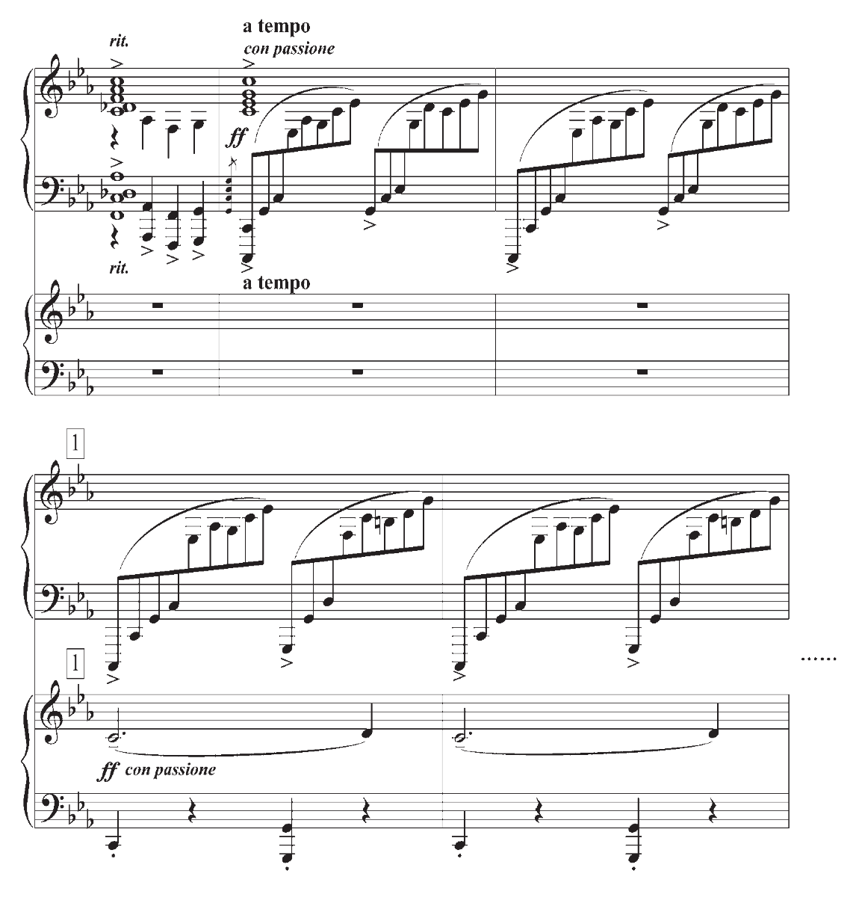
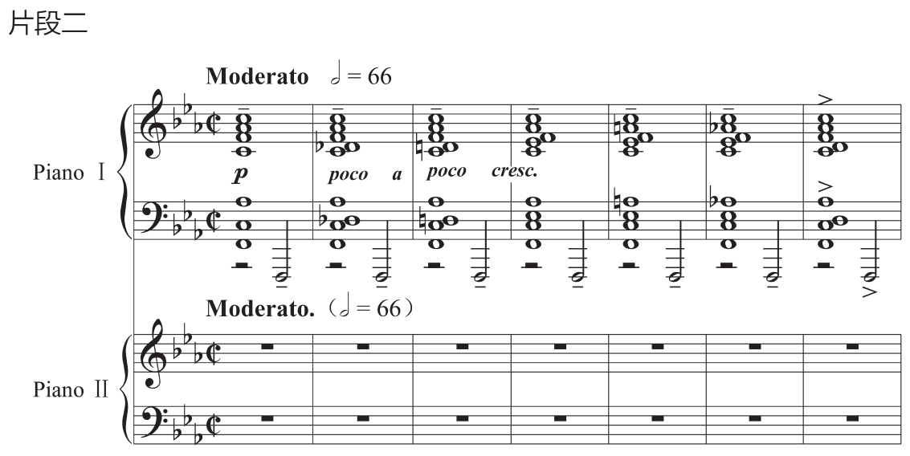
新知探究——拉赫玛尼诺夫《c小调第二钢琴协奏曲》
听一听，这段音乐有什么变化？带给你们什么感受？

Slide 9
拓展练习
分组，每组选择一首作品，感受音乐的层次，分辨音乐的铺垫和高潮。
《百鸟朝凤》
《月儿高》
柴科夫斯基《^{b}b小调第一钢琴协奏曲》
《红旗颂》

Slide 10
课堂小结
苏州狮子林（局部）
北京颐和园长廊（局部）
德国慕尼黑市政厅

Slide 11
周奕彤
徐州市东苑中学

